Slide 1
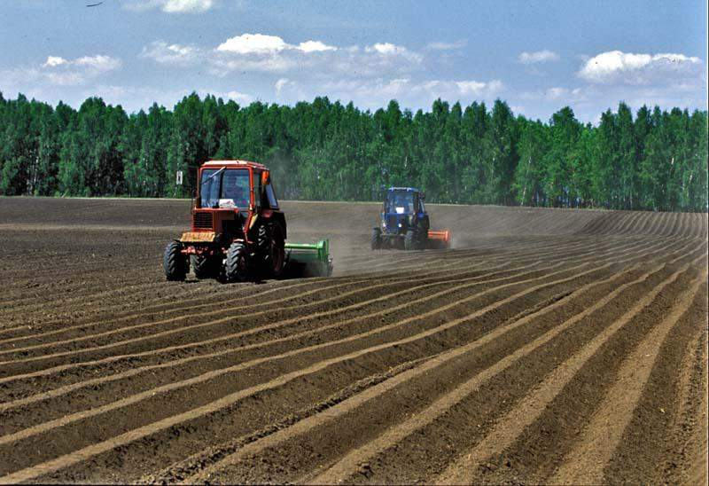
ПРЕЗЕНТАЦИЯ
Весенняя страда
Для детей старшей группы

Slide 2
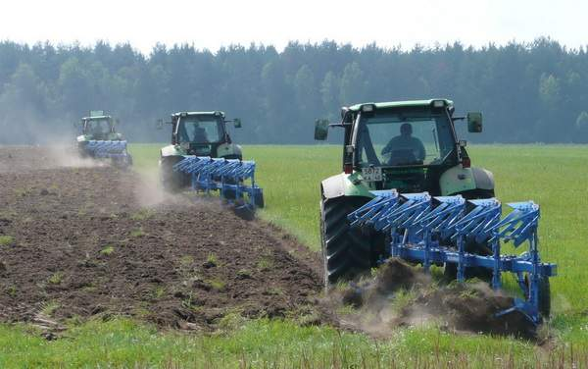
Весенняя страда – это напряженная работа в весенний период по подготовке посевных работ. Ранней весной основной работой является вспашка земли.

Slide 3
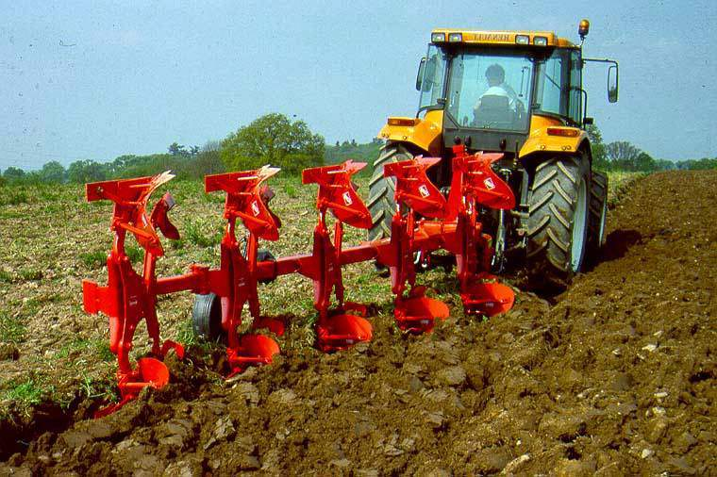
Трактор с плугом.
Плуг переворачивает земляной пласт

Slide 4
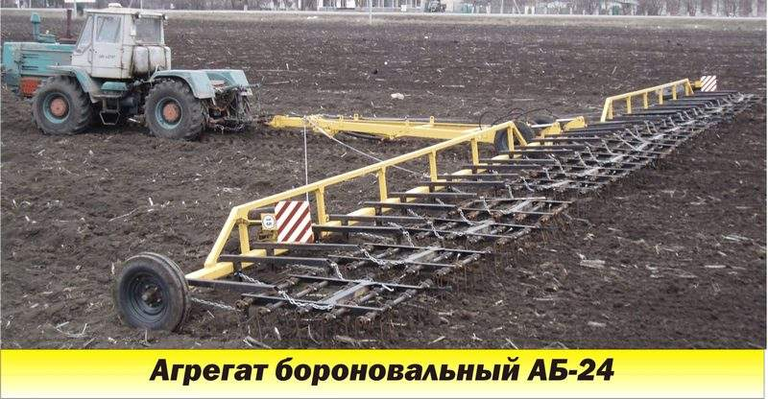
Трактор боронит землю железными зубьями бороны

Slide 5
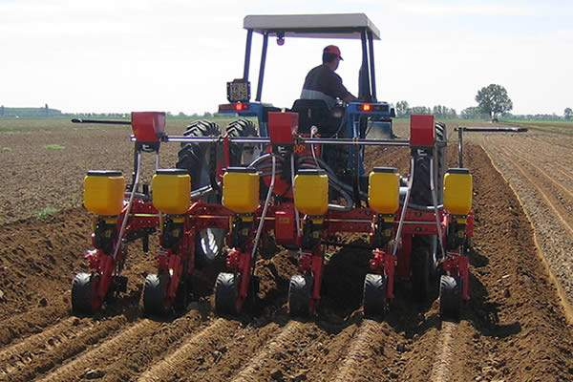
Когда земля готова к посеву, к трактору цепляют сеялку. Из сеялки семена равномерно падают на землю в бороздки

Slide 6
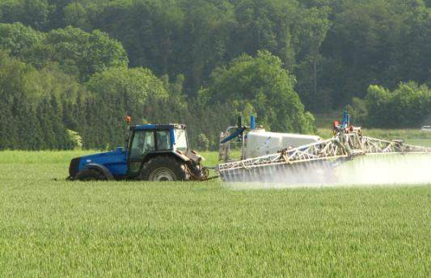
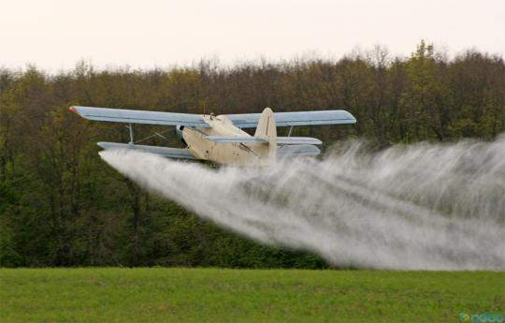
Так обрабатывают посевы
Подкормка для лучшего роста
А также защита от вредителей и болезней

Slide 7
КОМБАЙН – сложная уборочная машина, производящая одновременно срезание хлеба, его обмолот и очистку зерна.

Slide 8
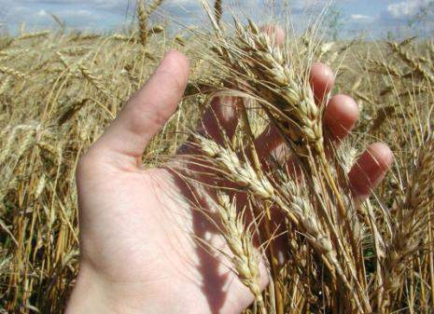
Агроном – специалист сельского хозяйства – знает, когда и какие сельскохозяйственные работы нужно проводить. Успех всего года зависит от того, как пройдет весенне-полевая кампания.

Slide 9
Зерновые культуры – это растения, дающие зерно – пшеница, рожь, рис, просо, ячмень и т.д.

Slide 10
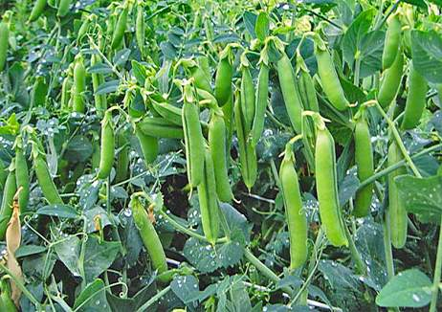
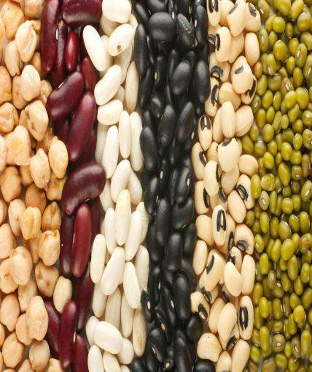
Зернобобовые культуры – это бобы, горох, соя, фасоль.

Slide 11
Далее зерно попадает на завод, в мукомольные установки. Здесь зерно превращается в муку.

Slide 12
Затем муку фасуют в мешки и отправляют на хлебопекарни

Slide 13
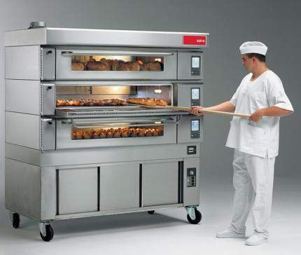
На хлебопекарне из хлеба делают тесто, с добавлением различных ингредиентов
Тесто раскатывают, формуют и выпекают в специальных печах

Slide 14
Хлеб фасуется и отправляется в магазин

Slide 15
Пословицы о хлебе
Хлеб всему голова
Хлеб везде хорош – и у нас, и за морем.
Хлеб да вода – богатырская еда.
Кто без устали работает, тот без хлеба не бывает.
Работай до поту, поешь хлеба в охоту.

Slide 16
Презентация была создана с помощью методического пособия О.А.Соломенниковой «Ознакомление с природой в детском саду. Старшая группа»

